Slide 1
termometria
Equilíbrio térmico, Temperatura, termometria e Dilatação

Slide 2
Objetivos específicos
Conceito de equilíbrio térmico e variáveis de estado termodinâmico;
Lei zero da termodinâmica;TB,TM
Conceito de temperatura;TB
Propriedades termométricas e funcionamento de termômetros;
  Características do termômetro de gás a volume constante;TM
  Escalas termométricas e como relacioná-las;TM,TB
Dilatação térmica. TM,TB

Slide 3
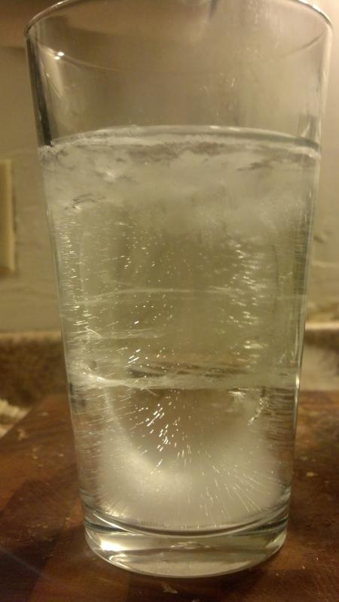
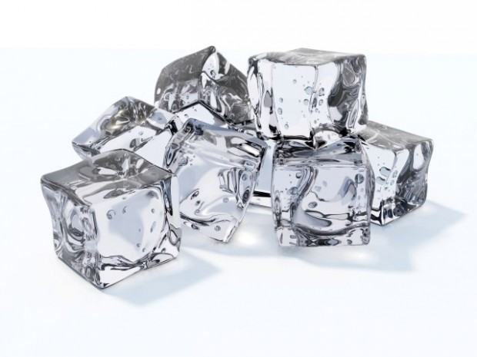
Avalie
O que pode acontecer quando misturarmos em um recipiente isolado cubos de gelo retirados do congelador e água retirada da torneira?
=
Gelo
T < 0 ºC
Água
T > 0 ºC
Isolante térmico / parede adiabática
Água + gelo
T= 0 ºC
Notes:
Estimular debate sobre a diferença entre temperatura e calor. Pedir estudantes para avaliar o experimento acima livremente.

Slide 4
Equilíbrio termodinâmico
Um sistema está em equilíbrio termodinâmico quando suas variáveis de estado se mantém inalteradas ao longo do tempo e uniformes através de todo o sistema.
Logo, no equilíbrio termodinâmico não são observadas mudanças macroscópicas nas variáveis de estado dos sistemas.
Equilíbrio térmico: Caso particular do equilíbrio termodinâmico onde a variável a ser analisada é a temperatura.

Slide 5
Equilíbrio termodinâmico
O que é temperatura?
Como medir a temperatura de um sistema?

Slide 6
Equilíbrio termodinâmico
O que acontece no equilíbrio térmico?
Os sistema estão isolados entre si. A mudança das variáveis de estado de um sistema não afetam as variáveis de estado do outro sistema.
Parede adiabática (não permite troca de calor)
Notes:
Quando dois sistemas isolados A e B estão separados por uma parede adiabática, os sistemas também estão isolados entre si. Assim quando as variáveis de estado de um dos sistemas mudam, o outro sistema não é afetado

Slide 7
Equilíbrio termodinâmico
O que acontece no equilíbrio térmico?
Sistemas isolados
Os sistema trocam calor entre si e modificam simultaneamente suas variáveis de estado, até que essas assumam valores constantes em ambos os sistemas.
Parede diatérmica (permite troca de calor)
Notes:
Quando dois sistemas isolados A e B estão separados por uma parede diatérmica trocam calor entre si, eles modificam simultaneamente as variáveis de estado de ambos os sistemas até atingir valores constantes em ambos os sistemas.

Slide 8
Equilíbrio termodinâmico
Sistemas isolados
Lei “zero” da termodinâmica: se C está em equilíbrio térmico com A e B então A estará em equilíbrio térmico com B.
A lei zero parece implicar que, quando dois sistemas estão em equilíbrio térmico, há uma grandeza física que tem o mesmo valor em ambos.
Notes:
Existem situações nas quais dois sistemas podem estar em equilíbrio térmico mesmo que não estejam em contato direto através de uma parede diatérmica. A Figura mostra uma parede adiabática separando os sistemas A e B e uma parede diatérmica ligando o sistema A ao sistema C e o sistema B ao sistema C. Portanto os sistemas A e C atingem o equilíbrio térmico, o mesmo acontecendo com os sistemas B e C. A experiência mostra que nesta situação os sistemas A e B também estão ou estarão em equilíbrio térmico. Dai surge a Lei Zero da Termodinâmica que pode ser anunciada da seguinte forma: dois sistemas em equilíbrio térmico com um terceiro sistema, estão também em equilíbrio térmico entre si.

Slide 9
Equilíbrio termodinâmico
O que acontece no equilíbrio térmico?
Se T_{C} = T_{A} e T_{C} = T_{B} então T_{A} = T_{B}
O equilíbrio térmico define temperatura
Notes:
Existem situações nas quais dois sistemas podem estar em equilíbrio térmico mesmo que não estejam em contato direto através de uma parede diatérmica. A Figura mostra uma parede adiabática separando os sistemas A e B e uma parede diatérmica ligando o sistema A ao sistema C e o sistema B ao sistema C. Portanto os sistemas A e C atingem o equilíbrio térmico, o mesmo acontecendo com os sistemas B e C. A experiência mostra que nesta situação os sistemas A e B também estão ou estarão em equilíbrio térmico. Dai surge a Lei Zero da Termodinâmica que pode ser anunciada da seguinte forma: dois sistemas em equilíbrio térmico com um terceiro sistema, estão também em equilíbrio térmico entre si.

Slide 10
Questão
Título: Equilíbrio térmico
Notes:
<número>
Quando você assopra com a boca totalmente aberta, você sente um ar quente na sua mão. No entanto quando você deixa a sua boca parcialmente fechada, você sente um ar frio. Isso ocorre porque
O ar realiza mais trabalho ao se deslocar para a sua mão;
O ar realiza menos trabalho ao sair dos seus pulmões;
O ar mistura-se mais facilmente com o ambiente atingindo o equilíbrio térmico;
Ocorre uma troca de calor menor entre o ar dos seus pulmões e a sua mão.

Slide 11
Temperatura
Existe uma grandeza escalar denominada temperatura que é uma propriedade de todos os sistemas termodinâmicos em equilíbrio térmico.
Dois sistemas estão em equilíbrio térmico se e somente se suas temperaturas forem iguais.

Slide 12

Temperatura
O que acontece quando aquecemos ou esfriamos um líquido?
http://www.middleschoolchemistry.com/multimedia/

Slide 13
Temperatura
A temperatura é uma medida da média da energia térmica das partículas de uma substância. Uma vez que se trata de um valor médio, não depende do número de partículas do sistema. Nesse sentido, também não depende das dimensões do sistema.
A temperatura é considerada uma grandeza intensiva, pois é praticamente a mesma em cada ponto do sistema.

Slide 14
Temperatura
Qualquer propriedade macroscópica mensurável x de uma substância tal como volume, comprimento, pressão, resistência, etc., é a princípio uma propriedade termométrica i.e. depende da temperatura. Logo a temperatura T é uma função de x: x(T).

Slide 15
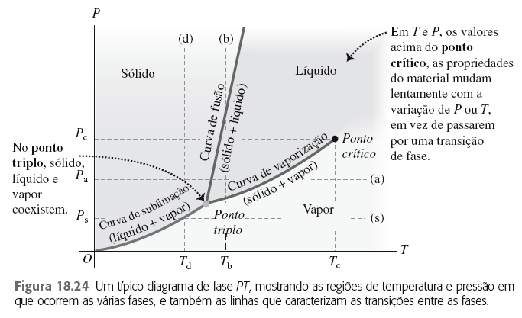
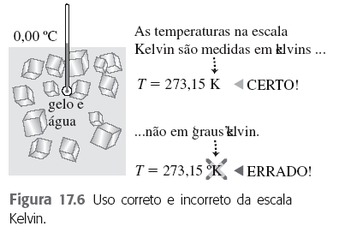
Temperatura

Slide 16
Termômetros e suas propriedades
Volume
Pressão
Termômetro de mercúrio
Termômetro de gás a volume constante

Slide 17
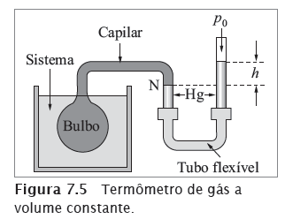
Termômetros e suas propriedades

Slide 18
Termômetros e suas propriedades
Se o volume dos gás é praticamente invariante

Slide 19
Termômetros e suas propriedades
Escala Kelvin
T_{k}=T_{c}+273,15K

Slide 20
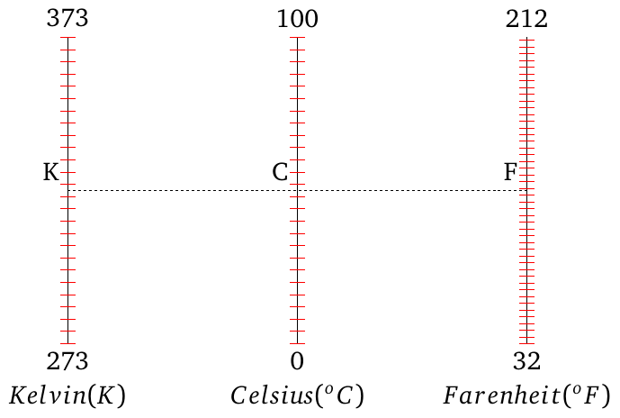
Termômetros e suas propriedades
(Escalas termométricas)
16/10/17
<número>

Slide 21
Temperatura
Estrelas quentes | 10⁹
Dentro do sol | 10⁷
Explosão nuclear | 10⁶
Nebulosa | 10⁴
Fusão do ferro | 10³
Fusão do gelo | 10²
Liquefação do N₂ | 10¹
Liquefação do H₂ | 10¹
Espaço sideral | 10⁰
Superfluidez do ³He | 10⁻³
Menor temperatura obtida com ³He | 10⁻⁴
Menor temperatura par e⁻ em metais | 10⁻⁵
Menor temperatura obtida para um núcleo em sólido | 10⁻⁹

Slide 22
Questão
Título: Dilatação e suas propriedades
Notes:
<número>
Quando você assopra com a boca totalmente aberta, você sente um ar quente na sua mão. No entanto quando você deixa a sua boca parcialmente fechada, você sente um ar frio. Isso ocorre porque
O ar realiza mais trabalho ao se deslocar para a sua mão;
O ar realiza menos trabalho ao sair dos seus pulmões;
O ar mistura-se mais facilmente com o ambiente atingindo o equilíbrio térmico;
Ocorre uma troca de calor menor entre o ar dos seus pulmões e a sua mão.

Slide 23
Dilatação térmica
Todo material aquecido se expande (dilata)?
Como calcular a dilatação de um material quando este é submetido a uma certa variação de temperatura?

Slide 24

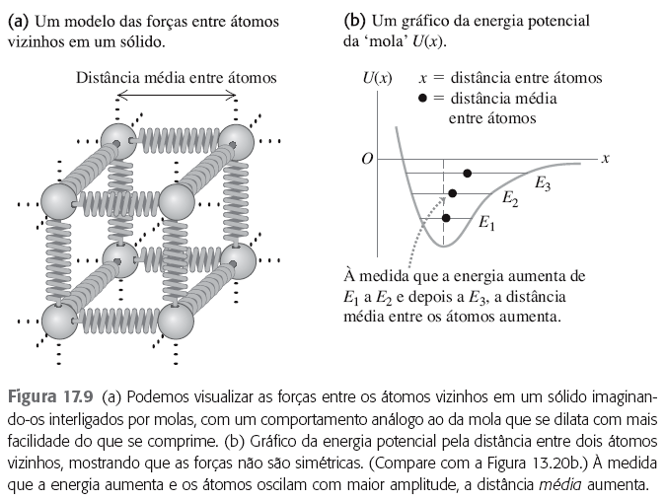
Dilatação térmica

Slide 25
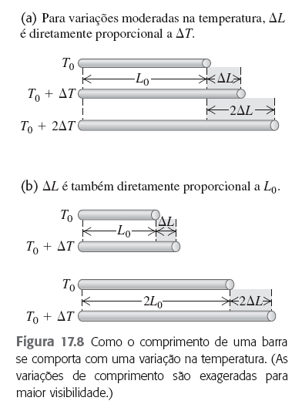
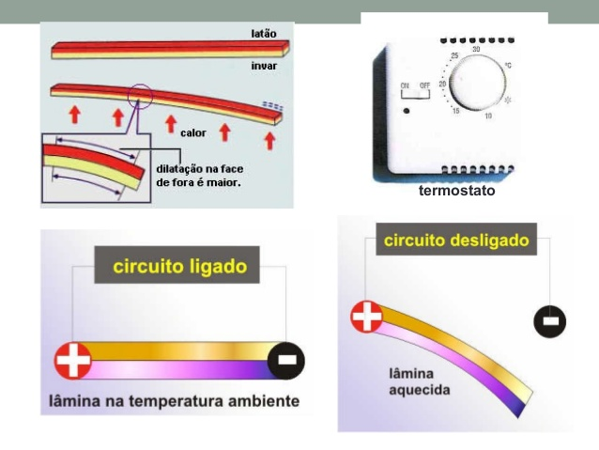
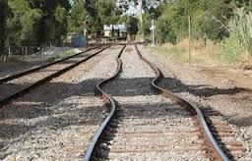
Dilatação térmica
Para uma dilatação suficientemente pequena, a dilatação é diretamente proporcional a variação da temperatura.

Slide 26
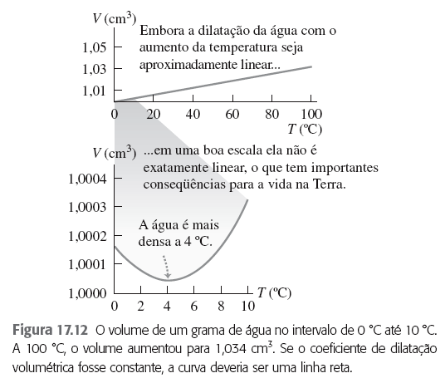

Dilatação térmica
Expansão térmica da água
r_{água} (4 ºC) = 999.973 kg/m³

Slide 27
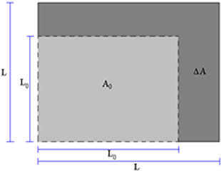
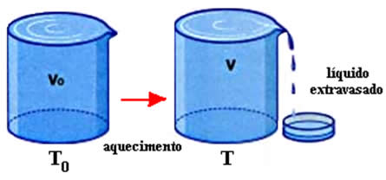
Dilatação térmica
Se tivermos uma lâmina delgada de um sólido isotrópico, a variação percentual de sua área A devida a uma variação de temperatura T.

Slide 28
Questão
Título: Dilatação e suas propriedades
Notes:
<número>
Quando você assopra com a boca totalmente aberta, você sente um ar quente na sua mão. No entanto quando você deixa a sua boca parcialmente fechada, você sente um ar frio. Isso ocorre porque
O ar realiza mais trabalho ao se deslocar para a sua mão;
O ar realiza menos trabalho ao sair dos seus pulmões;
O ar mistura-se mais facilmente com o ambiente atingindo o equilíbrio térmico;
Ocorre uma troca de calor menor entre o ar dos seus pulmões e a sua mão.

